Slide 1
Políticas de integración en lenguas para la relación cono sur - Brasil
Prosecretaría de Relaciones Internacionales
Universidad Nacional de Córdoba
República Argentina

Slide 2
La integración regional es un sueño eterno
Éramos charreteras y togas,
en países que venían al mundo
con la alpargata en los pies
y la vincha en la cabeza.
José Martí, Nuestra América

Slide 3
La integración lingüística
El propósito de esta charla
Los antecedentes
Las acciones
Nuevos horizontes

Slide 4
La integración de América Latina
Proceso multidimensional
Interrumpido
Sujeto a avatares de todo tipo
No ajeno a las cuestiones ideológico- partidarias
No obstante somos UNA REGIÓN

Slide 5
El propósito: la lengua como factor de integración
Un idioma es una cosmovisión
Pelotudo / boludo
Chaucha
Campechano

Slide 6
La lengua ocupa un papel central en la construcción de identidad
El aprendizaje de la lengua de vecindad colabora en la identidad integración cultural latinoamericana.
Una integración que tiene una muestra en las zonas de frontera

Slide 7
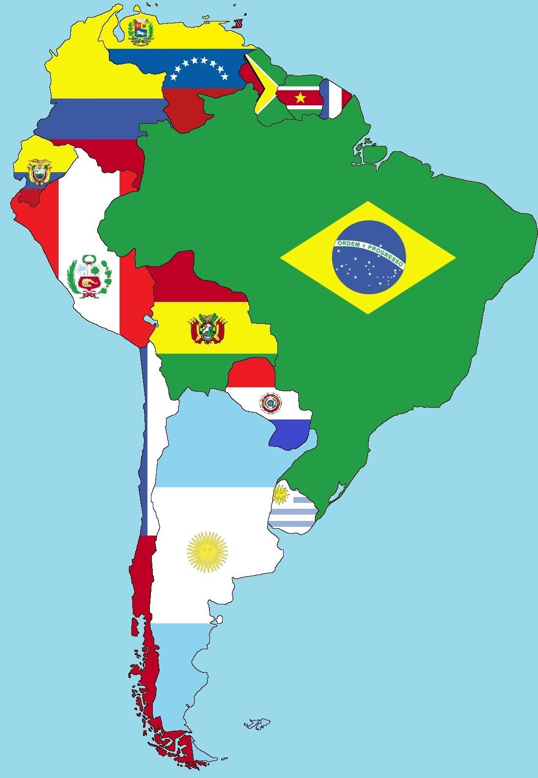
Los sudacas
Brasil, por su lado, y la américa hispánica, por otro, son productores de sentidos de identidad marcados no solo por el portugués y el español como lenguas oficiales, sino por la construcción de un espacio de enunciación determinado caracterizado por sucesos históricos y aspectos culturales propios: los sudamericanos, los sudacas

Slide 8
El caso Argentina
Si bien integración es clave para la región no ha tenido aún su impacto en las políticas lingüísticas regionales
El consorcio ELSE

Slide 9
Antecedentes
2004
Convenio Constitutivo del Consorcio Interuniversitario para la Evaluación del Español como Lengua Extranjera (UNC, UNL y UBA)
una política lingüística y educativa regional que promueva la valoración de la diversidad y reconozca la importancia de los códigos interculturales a partir de la Enseñanza, Evaluación y Certificación del Español como Lengua Segunda y Extranjera

Slide 10
Acciones
2010. Declarado de Interés por el Senado de la Nación
2018. Se incorporó a la Comisión de Relaciones Internacionales del CIN
Sedes: Brasil, Europa (Italia, Bélgica, Francia, Bulgaria, Grecia), Asia (Israel, Armenia, Irán)

Slide 11
Etapa pospandemia
Se pasó de las sedes físicas a un examen en plataforma
Se realizan 4 tomas anuales
El último año (2022) se tomaron alrededor de 1500 exámenes

Slide 12
Otras acciones
Capacitación para evaluadores
Comisiones técnicas
Jornadas de enseñanza aprendizaje con la participación de especialistas
Participación en foros internacionales sobre lenguas extranjeras
Acuerdo de cooperación con RPChina en 2017
Intercambio de información y buenas prácticas
Acuerdos interinstitucionales
Movilidades e intercambios
Seminario a profesores de español (Finlandia)

Slide 13
En búsqueda de un CELU latinoamericano
CELU CONOSUR

Slide 14
Perspectivas de futuro
Trabajar en un examen que valide el uso del español de América en diálogo con el CELPEBRAS
Dinámicas de reconocimiento mutuo
Procesos de identificación social

Slide 15
Muchas gracias
Especial reconocimiento a Ana Pacagnini
Asesora Técnico-Académica Consorcio ELSE-CIN
Directora Programa Integral de Lenguas- UNRN

